Slide 1

Algoritmos y Programación I
Curso Essaya - 95.11 Clase 11 Recursión

Slide 2
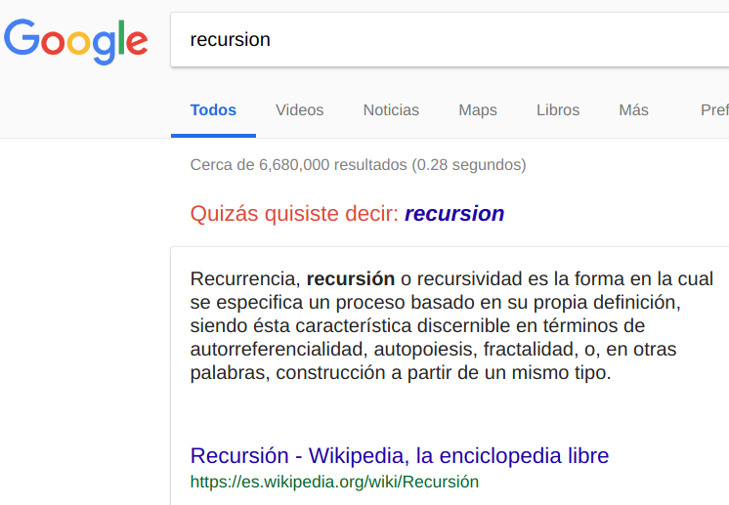

Slide 3
La recursión ocurre cuando algo está definido en términos de sí mismo o su tipo.

Slide 4
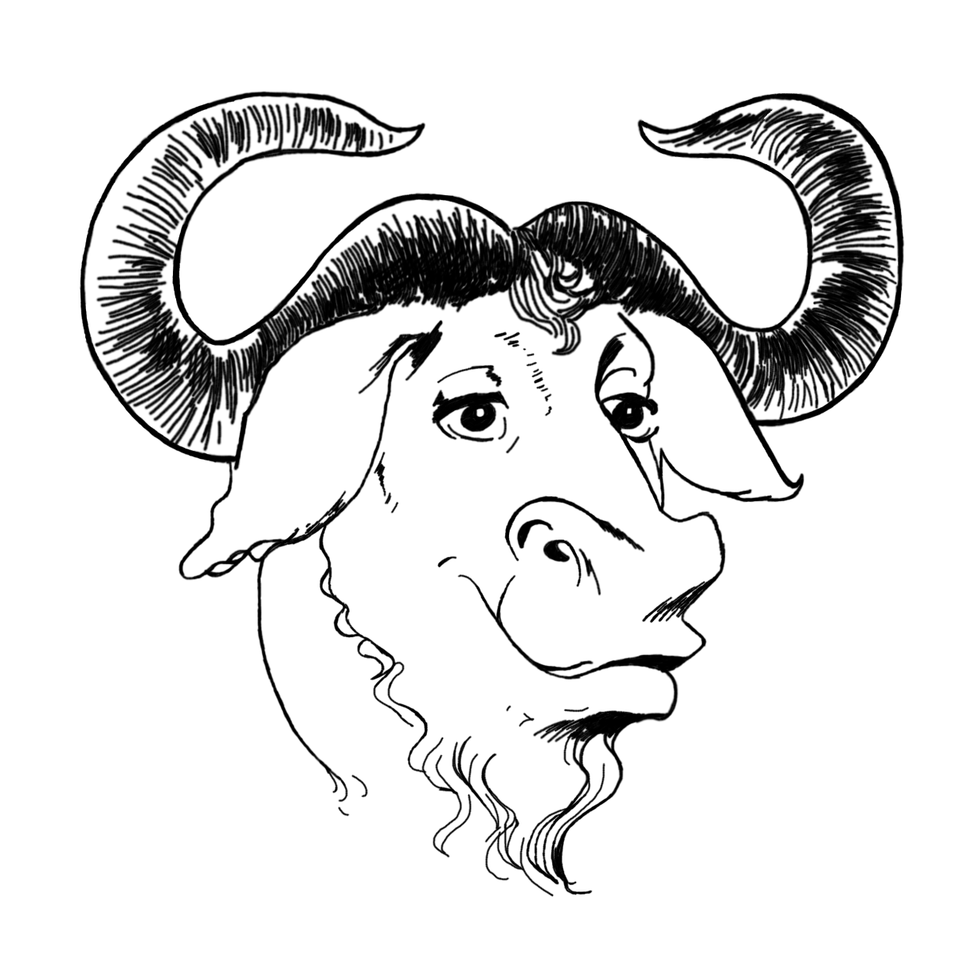
GNU
The name “GNU” is a recursive acronym for “GNU's Not Unix.”

Slide 5
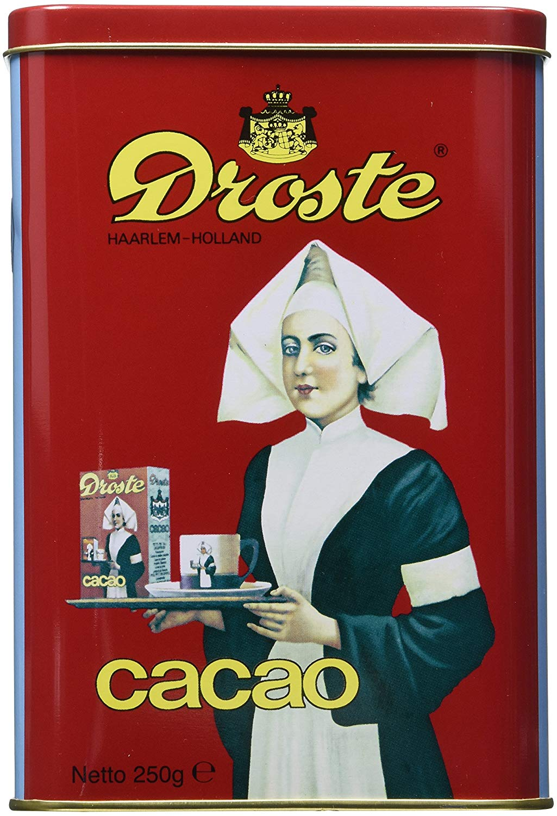

Slide 6
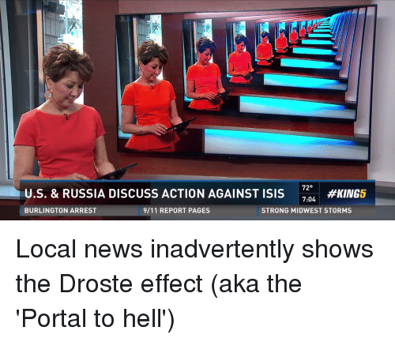

Slide 7


Slide 8


Slide 9
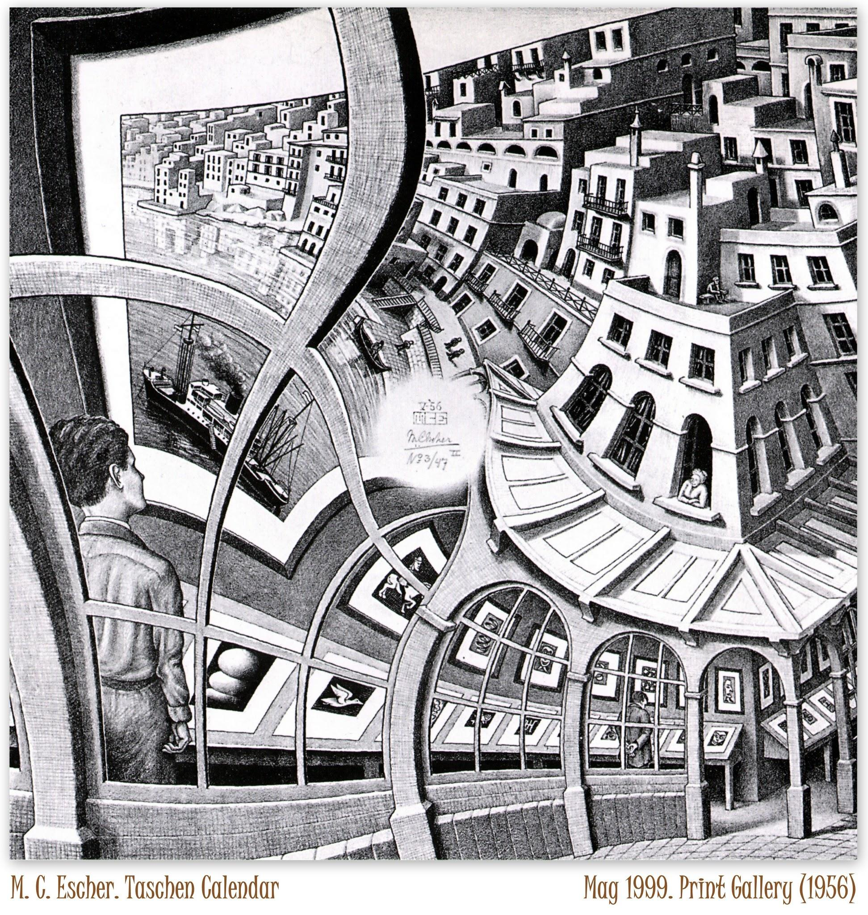
https://www.youtube.com/watch?v=9WHdyG9mJaI

Slide 10
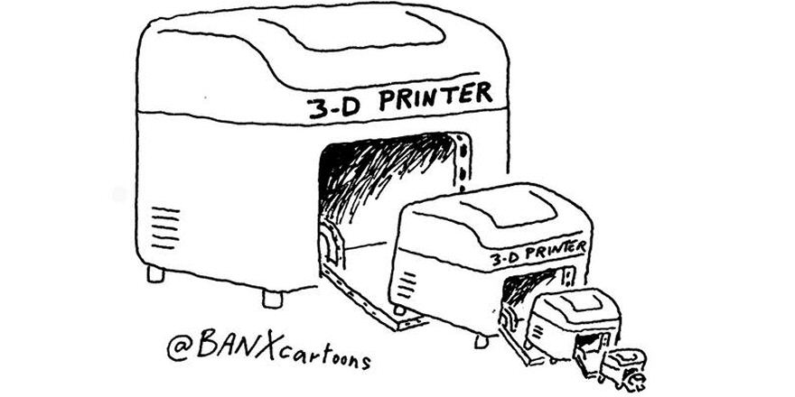

Slide 11
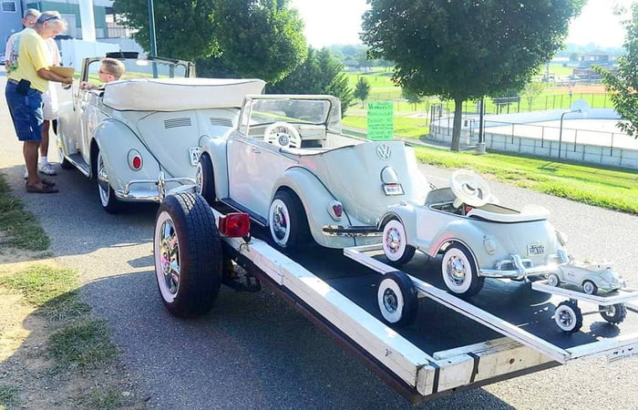

Slide 12
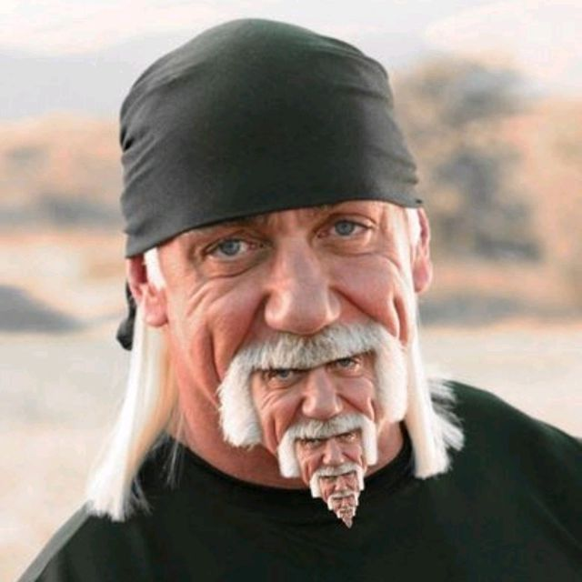

Slide 13
Nodo
dato: <?>
prox: <Nodo>

Slide 14
Nodo
dato: <?>
prox: <Nodo> | Nada
casos recursivos
caso base

Slide 15
n! =
n × (n - 1) × (n - 2) × (n - 3) × ... × 1
n
n! =
Π i
i = 1
n! = n × (n - 1)!
si n > 0
caso recursivo
n! = 1
si n = 0
caso base

Slide 16
Algoritmos recursivos

Slide 17
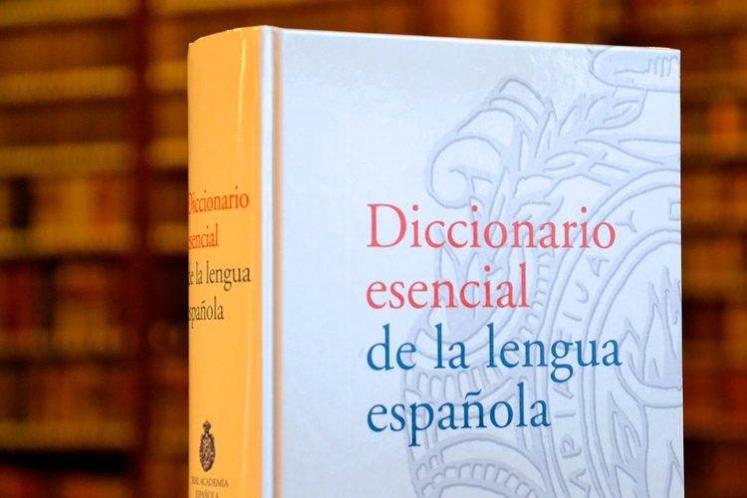
algoritmo buscar(palabra):
leer entrada en el diccionario
si todas las palabras son conocidas:
fin
# caso base
por cada palabra no conocida:
buscar(p)
# caso recursivo
buscar("recursión")
Forma en la cual se especifica un proceso basado en su propia definición.
buscar("proceso")
Conjunto de las fases sucesivas de un fenómeno natural o de una operación artificial.
buscar("conjunto")
Totalidad de los elementos o cosas poseedores de una propiedad común, que los distingue de otros
buscar("fenómeno")
Toda manifestación que se hace presente a la consciencia de un sujeto y aparece como objeto de su percepción.
buscar("definición")
Proposición que expone con claridad y exactitud los caracteres genéricos y diferenciales de algo material o inmaterial.
buscar("proposición")
Enunciación de una verdad demostrada o que se trata de demostrar.

Slide 18
🚹
🚹
🚹
🚹
🚹
🚹
🚹
🚹
🚹
🚹
🚹
🚹
algoritmo contar(fila):
si no hay nadie atrás:
devolver 1
devolver contar(fila + 1) + 1

Slide 19
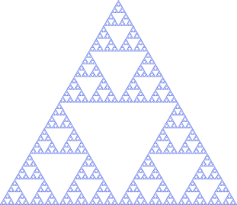


Slide 20
sierpinski
sierpinski
dividir
sierpinski
sierpinski
algoritmo sierpinski(▲):
▲, ▲, ▲ ← dividir(▲)
devolver sierpinski(▲) + sierpinski(▲) + sierpinski(▲)
https://media.giphy.com/media/JReakhhPF0eEE/giphy.gif

Slide 21
import turtle
def sierpinski(t, orden, tam):
if orden == 0:
for _ in range(3):
t.forward(tam)
t.left(120)
else:
paso = tam / 2
for t1, m1, t2, m2 in [(0, paso, 0, 0),
(120, paso, -120, 0),
(-60, paso, 60, -(paso))]:
sierpinski(t, orden - 1, paso)
t.left(t1)
t.forward(m1)
t.left(t2)
t.forward(m2)
if __name__ == '__main__':
screen = turtle.Screen()
t = turtle.Turtle()
t.speed(0)
sierpinski(t, 4, 300)
screen.mainloop()

Slide 22
algoritmo imprimir_estrellas(n):
repetir n veces:
imprimir('★')
algoritmo imprimir_estrellas(n):
si n = 0:
fin
en caso contrario:
imprimir('★')
imprimir_estrellas(n - 1)
algoritmo imprimir_estrellas(n):
si ???:
??? # caso base
en caso contrario:
??? # caso recursivo
void imprimir_estrellas(int n) {
if (n == 0)
return;
printf("*\n");
imprimir_estrellas(n - 1);
}

Slide 23
n! =
n × (n - 1) × (n - 2) × (n - 3) × ... × 1
algoritmo factorial(n):
r ← 1
para i entre 1 y n:
r ← r × i
devolver r
n
n! =
Π i
i = 1
algoritmo factorial(n):
si n = 0:
devolver 1
devolver n × factorial(n - 1)
n! = n × (n - 1)!
si n > 0
n! = 1
si n = 0

Slide 24
T(n)
E(n)
algoritmo factorial(n):
r ← 1
para i entre 1 y n:
r ← r × i
devolver r
O(n)
O(1)
algoritmo factorial(n):
si n = 0:
devolver 1
devolver n × factorial(n - 1)
???
???

Slide 25
algoritmo factorial(5):
si n = 0:
devolver 1
devolver n × factorial(n - 1)
algoritmo factorial(4):
si n = 0:
devolver 1
devolver n × factorial(n - 1)
algoritmo factorial(3):
si n = 0:
devolver 1
devolver n × factorial(n - 1)
algoritmo factorial(2):
si n = 0:
devolver 1
devolver n × factorial(n - 1)
algoritmo factorial(1):
si n = 0:
devolver 1
devolver n × factorial(n - 1)
algoritmo factorial(0):
si n = 0:
devolver 1
devolver n × factorial(n - 1)

Slide 26
T(n)
E(n)
algoritmo factorial(n):
r ← 1
para i entre 1 y n:
r ← r × i
devolver r
O(n)
O(1)
algoritmo factorial(n):
si n = 0:
devolver 1
devolver n × factorial(n - 1)
O(n)
O(n)

Slide 27
unsigned int fac(unsigned int n, unsigned int k) {
if (n == 0)
return k;
k *= n;
return fac(n - 1, k);
}

Slide 28
b^{n} =
b × b × b × b × ... × b
algoritmo potencia(b, n):
r ← 1
repetir n veces:
r ← r × b
devolver r
n
b^{n} =
Π b
i = 1
b^{n} = b^{n/2} × b^{n/2}
si n es par
b^{n} = b^{(n-1)/2} × b^{(n-1)/2} × b
si n es impar
b^{n} = 1
si n = 0

Slide 29
T(n)
E(n)
algoritmo potencia(b, n):
r ← 1
repetir n veces:
r ← r × b
devolver r
O(n)
O(1)
algoritmo potencia(b, n):
si n = 0:
devolver 1
si n es par:
r ← potencia(b, n / 2)
devolver r × r
en caso contrario:
r ← potencia(b, (n-1) / 2)
devolver r × r × b
???
???

Slide 30
algoritmo potencia(3, 11):
si n = 0:
devolver 1
si n es par:
r ← potencia(b, n / 2)
devolver r × r
en caso contrario:
r ← potencia(b, (n-1) / 2)
devolver r × r × b
algoritmo potencia(3, 5):
si n = 0:
devolver 1
si n es par:
r ← potencia(b, n / 2)
devolver r × r
en caso contrario:
r ← potencia(b, (n-1) / 2)
devolver r × r × b
algoritmo potencia(3, 2):
si n = 0:
devolver 1
si n es par:
r ← potencia(b, n / 2)
devolver r × r
en caso contrario:
r ← potencia(b, (n-1) / 2)
devolver r × r × b
algoritmo potencia(3, 1):
si n = 0:
devolver 1
si n es par:
r ← potencia(b, n / 2)
devolver r × r
en caso contrario:
r ← potencia(b, (n-1) / 2)
devolver r × r × b
algoritmo potencia(3, 0):
si n = 0:
devolver 1
si n es par:
r ← potencia(b, n / 2)
devolver r × r
en caso contrario:
r ← potencia(b, (n-1) / 2)
devolver r × r × b

Slide 31
T(n)
E(n)
algoritmo potencia(b, n):
r ← 1
repetir n veces:
r ← r × b
devolver r
O(n)
O(1)
algoritmo potencia(b, n):
si n = 0:
devolver 1
si n es par:
r ← potencia(b, n / 2)
devolver r × r
en caso contrario:
r ← potencia(b, (n-1) / 2)
devolver r × r × b
O(log n)
O(log n)

Slide 32
unsigned int potencia(unsigned int b, unsigned int n) {
if (n == 0)
return 1;
unsigned int r;
if (n % 2 == 0) {
r = potencia(b, n / 2);
return r * r;
} else {
r = potencia(b, (n-1) / 2);
return r * r * b;
}
}

Slide 33
1 1 2 3 5 8 13 21 34 55 ...
F₀ F₁ F₂ F₃ F₄ F₅ F₆ F₇ F₈ F₉
F_{i} =
F_{i-1} + F_{i-2}
si i > 1
F_{i} = 1
si i = 0 o i = 1
algoritmo fib(i):
si i = 0 o i = 1:
devolver 1
devolver fib(i - 1) + fib(i - 2)
T(n)
E(n)
???
???

Slide 34
algoritmo fib(4):
si i = 0 o i = 1:
devolver 1
devolver fib(i - 1) + fib(i - 2)
algoritmo fib(3):
si i = 0 o i = 1:
devolver 1
devolver fib(i - 1) + fib(i - 2)
algoritmo fib(2):
si i = 0 o i = 1:
devolver 1
devolver fib(i - 1) + fib(i - 2)
algoritmo fib(2):
si i = 0 o i = 1:
devolver 1
devolver fib(i - 1) + fib(i - 2)
algoritmo fib(1):
si i = 0 o i = 1:
devolver 1
devolver fib(i - 1) + fib(i - 2)
algoritmo fib(1):
si i = 0 o i = 1:
devolver 1
devolver fib(i - 1) + fib(i - 2)
algoritmo fib(0):
si i = 0 o i = 1:
devolver 1
devolver fib(i - 1) + fib(i - 2)
algoritmo fib(1):
si i = 0 o i = 1:
devolver 1
devolver fib(i - 1) + fib(i - 2)
algoritmo fib(0):
si i = 0 o i = 1:
devolver 1
devolver fib(i - 1) + fib(i - 2)

Slide 35
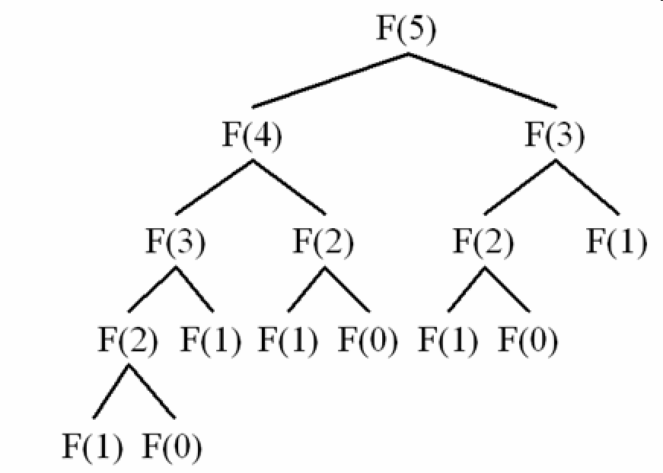

Slide 37
1 1 2 3 5 8 13 21 34 55 ...
F₀ F₁ F₂ F₃ F₄ F₅ F₆ F₇ F₈ F₉
F_{i} =
F_{i-1} + F_{i-2}
si i > 1
F_{i} = 1
si i = 0 o i = 1
algoritmo fib(i):
si i = 0 o i = 1:
devolver 1
devolver fib(i - 1) + fib(i - 2)
T(n)
E(n)
O(ϕ^{n})
O(n)

Slide 38
unsigned int fib(unsigned int i) {
if (i == 0 || i == 1)
return 1;
return fib(i - 1) + fib(i - 2);
}

Slide 39
Búsqueda binaria, iterativa
size_t buscar(const int lista[], size_t n, int x) {
size_t izq = 0;
size_t der = n - 1;
while (izq <= der) {
size_t medio = (izq + der) / 2;
if (lista[medio] == x) {
return medio;
}
if (lista[medio] > x) {
der = medio - 1;
} else {
izq = medio + 1;
}
}
return -1;
}

Slide 40
Búsqueda binaria, recursiva
size_t buscar(const int lista[], size_t izq, size_t der, int x) {
if (izq > der) {
return -1;
}
size_t medio = (izq + der) / 2;
if (lista[medio] == x) {
return medio;
}
if (lista[medio] > x) {
return buscar(lista, izq, medio - 1, x);
} else {
return buscar(lista, medio + 1, der, x);
}
}

Slide 41
Búsqueda binaria, recursiva con wrapper
size_t _buscar(const int lista[], size_t izq, size_t der, int x) {
if (izq > der) {
return -1;
}
size_t medio = (izq + der) / 2;
if (lista[medio] == x) {
return medio;
}
if (lista[medio] > x) {
return _buscar(lista, izq, medio - 1, x);
} else {
return _buscar(lista, medio + 1, der, x);
}
}
size_t buscar(const int lista[], size_t n, int x) {
return _buscar(lista, 0, n - 1, x);
}
wrapper (envoltura)

Slide 42

int fac(int n) {
// ups, me olvidé el caso base
return n * fac(n - 1);
}

Slide 43



